Slide 1
Exponentielles Wachstum inkl. Verdopplungszeit

Slide 2
Exponentielles Wachstum
Eine Größe wächst exponentiell, wenn sie in gleichen Zeitabständen um denselben, konstanten Faktor $b>1$ wächst.
$$N\left(t\right)=N_{0}∙b^{t} : b>1$$
$$N\left(t\right)=N_{0}∙e^{λt} : λ>0$$
$t$… gibt den Zeitpunkt an (in Jahren, Stunden, Sekunden, etc. – steht in der Angabe)
$N_{0}=N(0)$ … Anfangswert (Anzahl bzw. Größe zum Zeitpunkt $t=0$)
$N(t)$ … Wert zum Zeitpunkt t

Slide 3
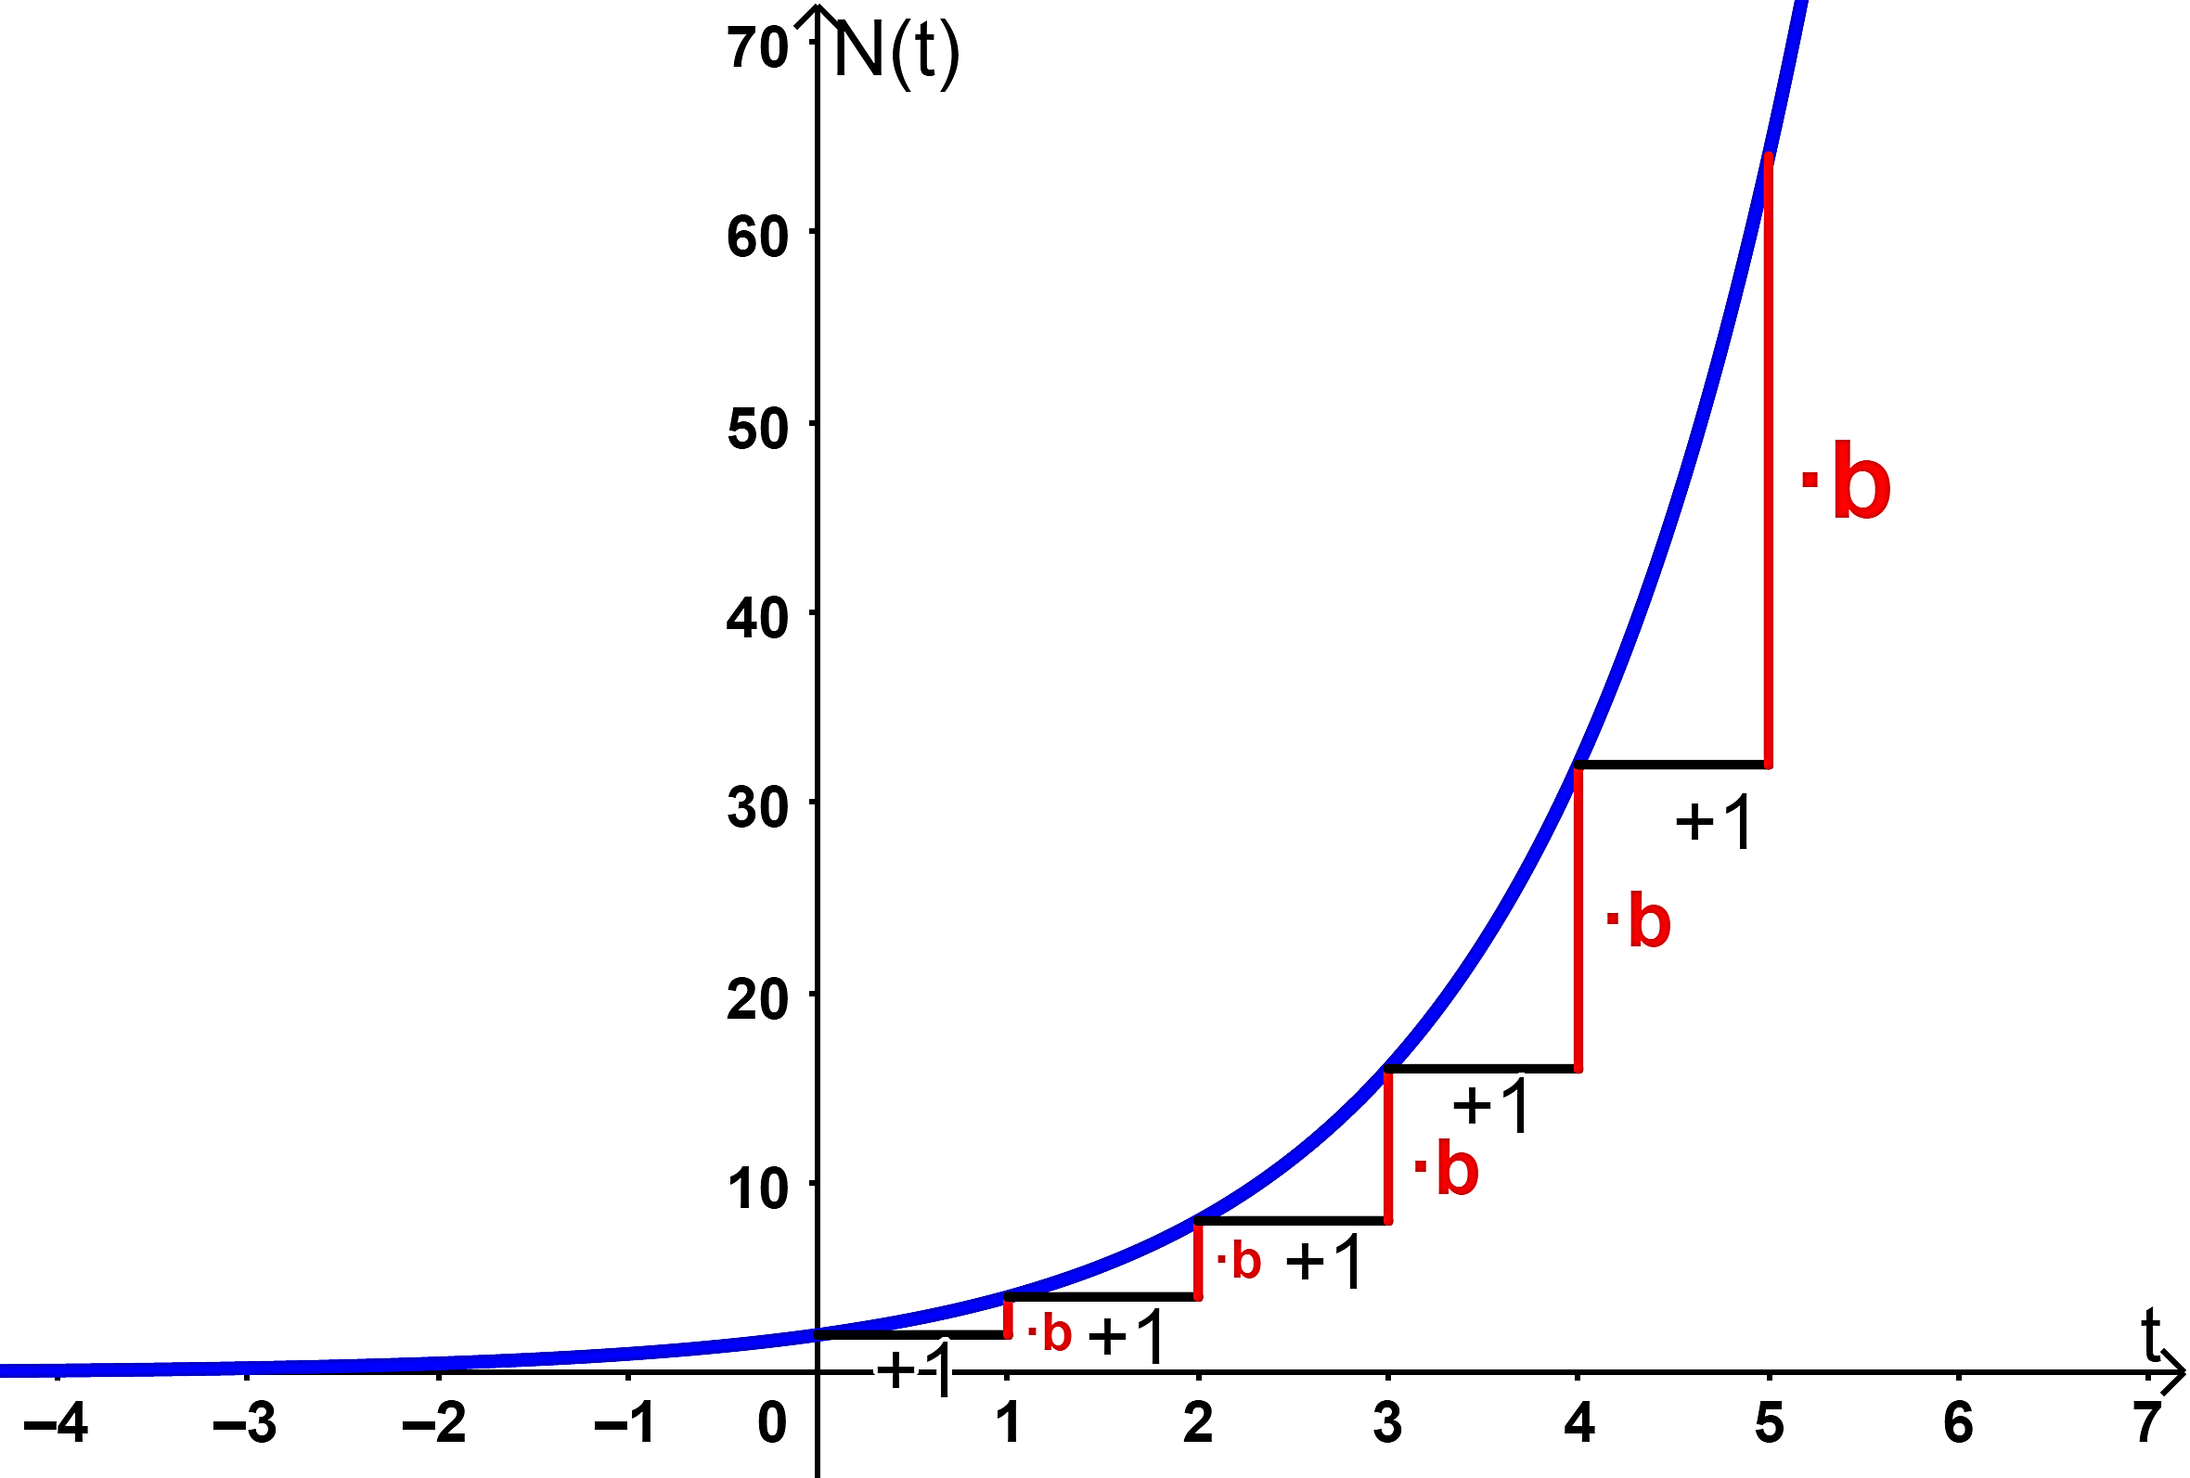
Exponentielles Wachstum
$$N\left(t\right)=N_{0}∙b^{t} : b>1$$
$$N\left(t\right)=N_{0}∙e^{λt} : λ>0$$

Slide 4
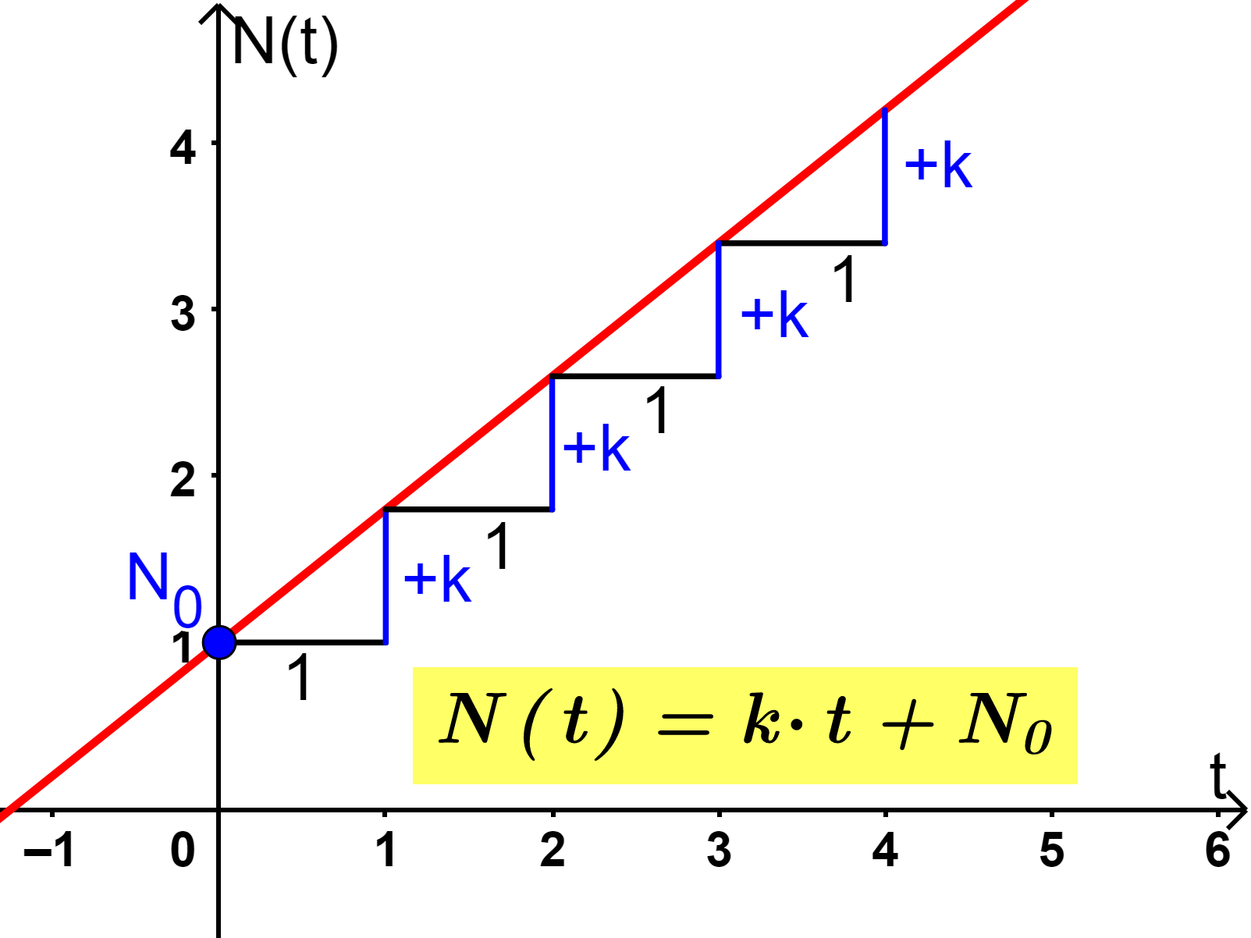
Unterschied: Lineares und Exponentielles Wachstum
Pro Zeitschritt: $+k$
Pro Zeitschritt: $∙b$

Slide 5
Exponentielles Wachstum
$$N\left(t\right)=N_{0}∙b^{t}$$
$b>1…$ ist der Wachstumsfaktor und gibt an, mit welchem Faktor sich die Population pro Zeiteinheit verändert. Da die Population wächst, muss $b>1$ sein.
Beispiel: $b=1,26$ -> Die Population wächst um den Faktor 1,26 -> Die Population vergrößert sich pro Zeiteinheit um 26%.
$$N\left(t\right)=N_{0}∙e^{λt}$$
$$λ>0…Wachstumskonstante$$
$$b=e^{λ}$$
$$λ=\ln{b}$$

Slide 6
Bsp. 1) Die Größe einer Bakterienpopulation nach t Stunden kann mithilfe der Funktion $N\left(t\right)=N_{0}∙{1,17}^{t}$ angegeben werden.
Bestimme, um wie viel Prozent sich die Population pro Stunde vergrößert.
Um wie viel Prozent hat sich die Bakterienpopulation nach vier Stunden vergrößert?
Sei $N_{0}=1000.$ Nach welcher Zeit sind 1 000 000 Bakterien vorhanden?

Slide 7
Verdopplungszeit
Die Verdoppelungszeit $τ$ist die Zeit, in der sich eine Größe verdoppelt. Insbesondere gilt:
$$N\left(τ\right)=2∙N_{0}$$
Die Verdoppelungszeit wird berechnet, indem man für $N\left(t\right)=2∙N_{0}$einsetzt:
$$N\left(t\right)=N_{0}∙b^{t}$$
$$N\left(t\right)=N_{0}∙e^{λt}$$

Slide 8
Verdopplungszeit
Die Verdoppelungszeit $τ$ist die Zeit, in der sich eine Größe verdoppelt.
Beispiel: Die Verdopplungszeit beträgt 5 Tage.
$$N_{0}$$
$$2∙N_{0}$$
$$4∙N_{0}$$
$$8∙N_{0}$$
$$16∙N_{0}$$

Slide 9
Bsp. 2) Die Verdoppelungszeit eines exponentiellen Wachstumsprozesses der Form $N\left(t\right)=N_{0}∙b^{t}$ beträgt 9 Tage (t gibt die Tage an).
Berechne den Wachstumsfaktor b.
Bestimme die Zeit, wie lange es dauert, bis das 8-fache des Anfangswertes vorhanden ist.

Slide 10
Bsp. 3) In einer Probe waren zu Beginn 1000 Bakterien enthalten. Nach drei Minuten waren es bereits 2500 Bakterien.
Wie lautet die Gleichung der Exponentialfunktion $B\left(t\right),$wenn $B(t)$ die Anzahl der Bakterien nach t Minuten angibt.
Gib die Verdopplungszeit an.
Nach wie vielen Minuten sind bereits 10 000 Bakterien vorhanden?

